Slide 1







KÍNH CHÀO THẦY CÔ VÀ CÁC EM HỌC SINH LỚP 7A
Môn: Tin học
Giáo viên :
Trường:

Slide 2




Hãy nhắc lại một số website của mạng xã hội và mục đích sử dụng của từng website mạng xã hội mà em biết?
Khởi động

Slide 3
Bài 4: Mạng xã hội và một số kênh trao đổi thông tin trên Internet
  Mạng xã hội – Kênh trao đổi thông tin phổ biến trên internet. (Tiết 1)
1
  Thực hành: Sử dụng mạng xã hội (Tiết 2)
2

Slide 4
Bài 4: Mạng xã hội và một số kênh trao đổi thông tin trên Internet (Tiết 2)
  Thực hành: Sử dụng mạng xã hội (Tiết 2)
HĐ1
  Luyện tập
HĐ2
  Vận dụng
HĐ3

Slide 5

HS hoạt động nhóm tìm hiểu các nội dung sau:
Hình thành kiến thức

Slide 6
HS hoạt động nhóm tìm hiểu các nội dung sau:
+ Nhóm 1: Tìm hiểu các bước tạo tài khoản Facebook.
+ Nhóm 2: Tìm hiểu sử dụng một số chức năng của tài khoản facebook.
+ Nhóm 3: Tìm hiểu cách chia sẻ một số nội dung trên trang Facebook của mình.
+ Nhóm 4: Tìm hiểu cách kết nối facebook với một bạn cùng lớp từ đó rút ra cách kết nối với một người bất kì mà ta mong muốn.

Slide 7
2. Thực hành: sử dụng mạng xã hội.
a) Tạo tài khoản Facebook:
+ Bước 1: Truy cập trang www.facebook.com.
+ Bước 2: Lựa chọn ngôn ngữ tiếng Việt bằng cách nháy chuột vào liên kết Tiếng Việt ở phía dưới màn hình.
+ Bước 3: Nháy chuột vào ô tạo tài khoản mới.
+ Bước 4: Nhập đầy đủ thông tin vào các ô theo hướng dẫn.
+ Bước 5: Nháy chuột vào nút Đăng ký.

Slide 8
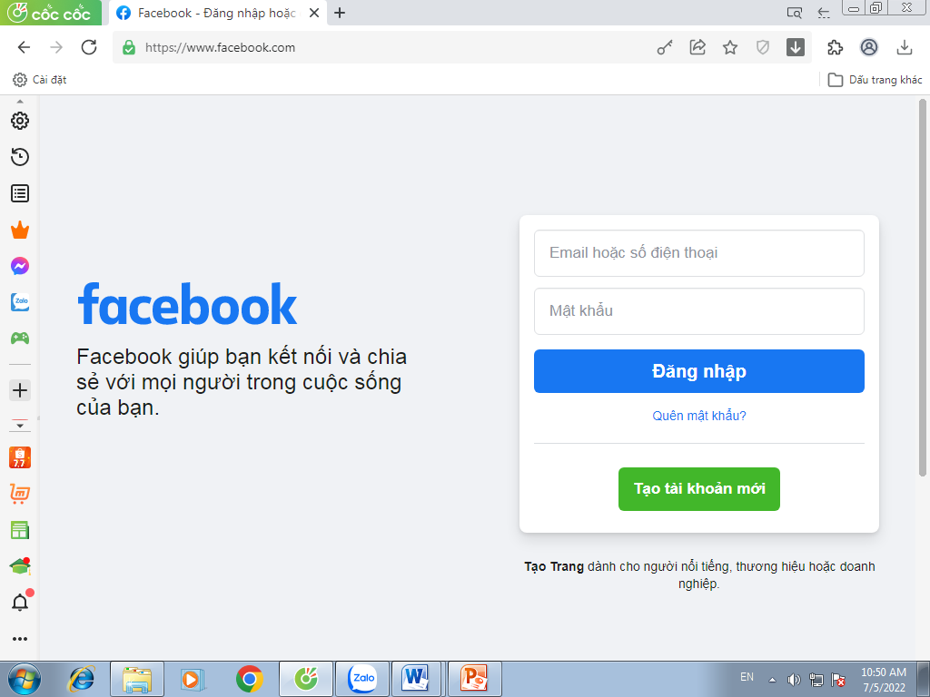
2. Thực hành: sử dụng mạng xã hội.
Bước 1: Truy cập trang www.facebook.com.

Slide 9
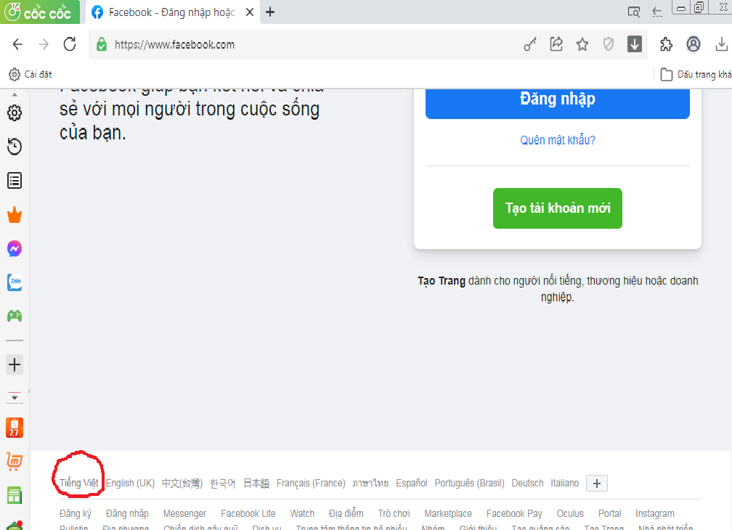
2. Thực hành: sử dụng mạng xã hội.
Bước 2: Lựa chọn ngôn ngữ tiếng Việt bằng cách nháy chuột vào liên kết Tiếng Việt ở phía dưới màn hình.

Slide 10
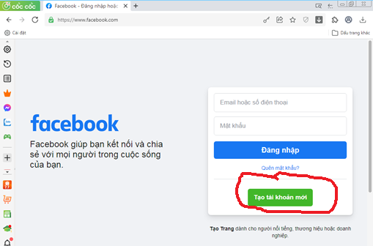
2. Thực hành: sử dụng mạng xã hội.
Bước 3: Nháy chuột vào ô tạo tài khoản mới.

Slide 11
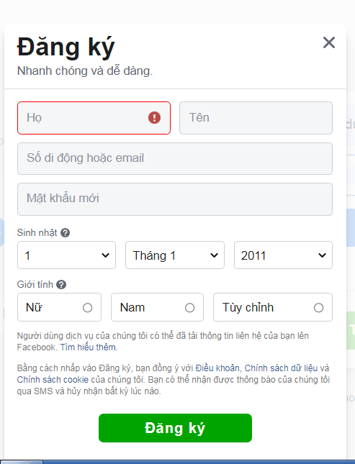
2. Thực hành: sử dụng mạng xã hội.
Bước 4: Nhập đầy đủ thông tin vào các ô theo hướng dẫn.

Slide 12
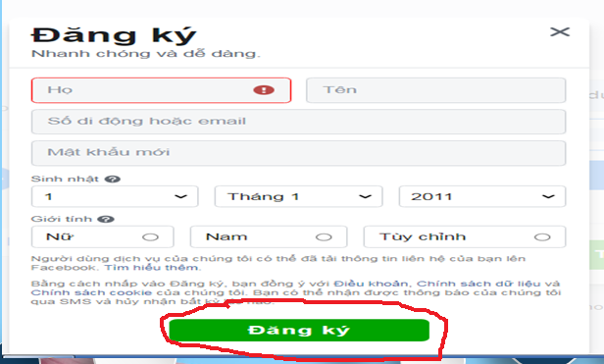
2. Thực hành: sử dụng mạng xã hội.
Bước 5: Nháy chuột vào nút Đăng ký.

Slide 13
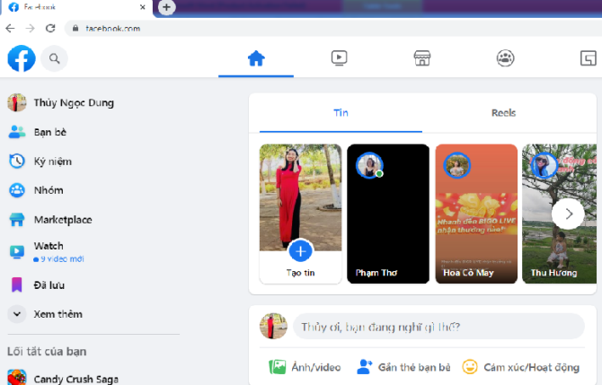
2. Thực hành: sử dụng mạng xã hội.

Slide 14
2. Thực hành: sử dụng mạng xã hội.
b) Sử dụng một số chức năng của tài khoản vừa tạo:
Bước 1: Truy cập trang www.facebook.com.
Bước 2: Đăng nhập vào tài khoản trang Facebook của mình vừa tạo.
Bước 3: Cập nhật ảnh đại diện và các thông tin cá nhân nếu muốn
Bước 4: Chia sẻ một số nội dung trên trang facebook của mình.

Slide 15
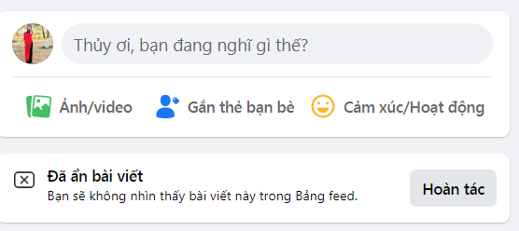
2. Thực hành: sử dụng mạng xã hội.

Slide 16
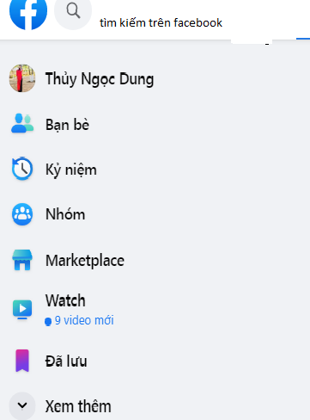
2. Thực hành: sử dụng mạng xã hội.
c) Kết nối với một bạn cùng lớp:
Bước 1: Tìm trang facebook của bạn.

Slide 17
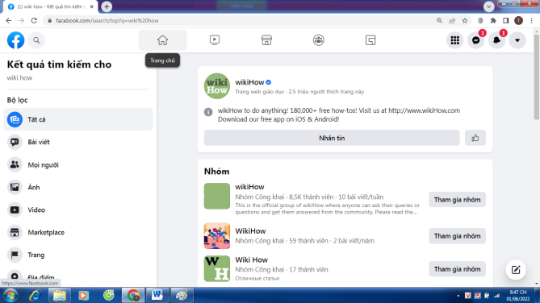
2. Thực hành: sử dụng mạng xã hội.
c) Kết nối với một bạn cùng lớp:
Bước 2: Khi tìm thấy trang Facebook của bạn, em nháy chuột vào hình đại diện để mở

Slide 18
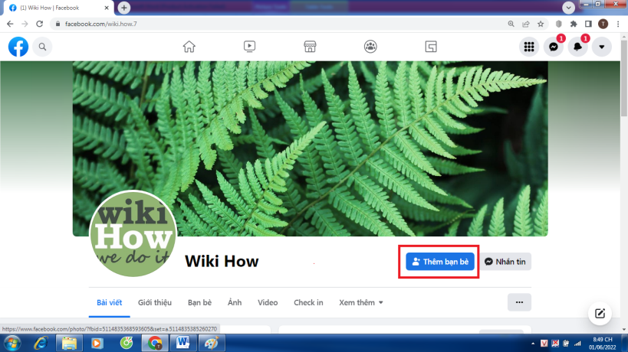
2. Thực hành: sử dụng mạng xã hội.
c) Kết nối với một bạn cùng lớp:
Bước 3: Nháy chuột vào nút thêm bạn bè để gửi yêu cầu kết bạn đến người đó.

Slide 19
HS hoạt động nhóm tìm hiểu các nội dung sau:
Luyện tập

Slide 20
+ Tạo được tài khoản trên mạng xã hội Facebook
+ Sử dụng một số chức năng như: xem, chia sẻ thông tin dạng văn bản, hình ảnh,…trên mạng xã hội đó
+ Kết nối với ít nhất một bạn trong lớp.
Luyện tập

Slide 21
Nhóm 1+2:
Em hãy tìm hiểu kĩ một mạng xã hội (ví dụ: Zalo, Lotus) mà em quan tâm và giới thiệu cá bạn hay người thân về mạng xã hội đó. Phần giới thiệu của em nên có các thông tin: chức năng chính, đối tượng phù hợp tham gia, cách thức tham gia, những lưu ý khi cần tham gia
Vận dụng

Slide 22
Nhóm 3+4:
Em hãy tìm hiểu thêm những ví dụ cụ thể về hậu quả của việc sử dụng thông tin vào mục đích sai trái. Hãy chia sẻ với người thân và bạn bè để cùng phòng tránh.
Vận dụng

Slide 23
Đáp án(nhóm 1,2):
Mạng xã hội Zalo: dùng đển gửi tin nhắn, gọi thoại, gọi video, gửi tài liệu, có chức năng tạo nhóm trò chuyện, có thể đăng tải thông tin trên bảng tin cá nhân…
Đối tượng phù hợp: những người có sử dụng điện thoại thông minh có thể đăng kí, mỗi số điện thoại chỉ đăng kí được một tài khoản.
Vận dụng

Slide 24
Đáp án(nhóm 3,4):
Đã có bạn học sinh bị nhà trường kỉ luật vì đăng tải thông tin sai trái (được sao chép từ mạng xã hội mà không được kiểm chứng) gây hoang mang và nguy cơ suy nghĩ lệch lạc trong một bộ phận học sinh.
Đã có trường hợp học sinh bị đình chỉ thi và bị công an điều tra, xử lý hành vi chụp ảnh đề thi, chia sẻ lên mạng xã hội nhờ làm hộ trong quá trình thi.
Vận dụng

Slide 25











TỔNG KẾT BÀI HỌC

Slide 26



Hướng dẫn về nhà
+ Đọc kĩ các bước làm trong mục 2.
+ Chuẩn bị trước bài “Ứng xử trên mạng”.

Slide 27

CẢM ƠN QUÝ THẦY CÔ VÀ CÁC EM ĐÃ THAM DỰ TIẾT HỌC
CHÚC QUÝ THẦY CÔ SỨC KHỎE!
CHÚC CÁC EM HỌC TỐT!

